Slide 1


주 간 업 무 보 고
-실적(06.08~06.12)
-계획(06.15~06.19)
종 로 소 방 서

Slide 2

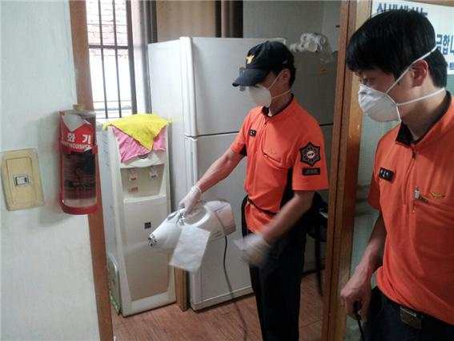
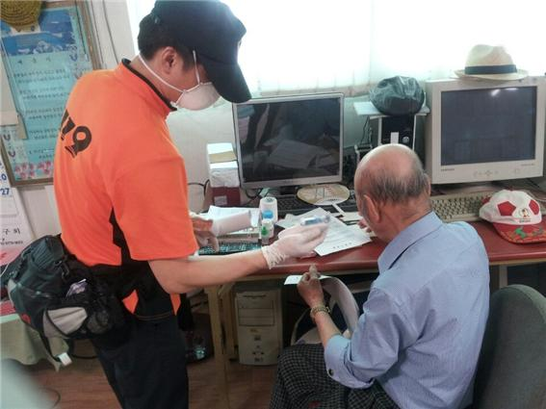
숭인119안전센터 실적
1. 노유자시설 메르스 감염방지 대책 추진
가. 일 자 : 2015.06.11.(목) / 06.12.(금)
나. 대 상 : 숭인2동 경로당 등 2개소
다. 내 용 : 실내 소독(플루건 활용) 및 체온 측정 등

Slide 3
숭인119안전센터 실적
2. 고층건축물 전문 화재진압팀 훈련
가. 일 시 : 2015.06.11.(목) 14:00 ~ 15:00
나. 대 상 : 청계힐스테이트(105동) 대표동
다. 내 용 :
○ 전문 화재진압팀원별 구체적인 역할 수행 훈련
○ 고층건물별 소방시설 인지 · 활용능력 향상 교육 및 훈련

Slide 4
숭인119안전센터 계획
1. 노유자시설 메르스 감염방지 대책 추진
가. 기 간 : 2015.06.15.(월) ~ 06.19.(금)
나. 대 상 : 종로종합사회복지관 외 3개소
다. 추진내용
○ 플루건 활용 실내 소독
○ 노유자에 대한 체온측정 등
○ 마스크 및 손 세정제 제공
○ 메르스 감염예방 행동요령 교육실시
○ 감염예방 수칙 자가진단표 개별 배부 등

Slide 5
숭인119안전센터 계획
2. 노유자 생활시설 민 ·관 합동 현지적응훈련
가. 일 자 : 2015.06.17.(수)
나. 대 상 : 종로데이케어센터
다. 내 용 : 소방활동 여건 및 소방용수시설 파악 등
3. 지하시설물 가상화재 현지적응훈련
가. 일 시 : 2015.06.17.(수) 15:00
나. 대 상 : 동대문지하쇼핑센터
다. 내 용 :
○ 출동경로 선정 및 예상 장애요소에 대한 대책 강구
○ 피난 유도시 라이트 라인 활용 등

